Slide 1


Anne Carvalho – TCE/RN
Inspetora de Controle Externo | Secretária de Controle Externo
www.tce.rn.gov.br | annecarvalho@tce.rn.gov.br | 084 3642-7333
SEXTA DE CONTAS – SAÚDE PÚBLICA – 06/2017 – ANNE CARVALHO

Slide 2


SEXTA DE CONTAS – SAÚDE PÚBLICA – 06/2017 – ANNE CARVALHO

Slide 3
Contribuições do Controle Externo
Avaliação continuada quanto aos aspectos da legalidade, legitimidade, economicidade, etc.
Atuação sistêmica, seletiva e prioritária.
Utilização de ferramentas para monitoramento e aplicação de revisão analítica.
Auditorias operacionais.
  Aspectos estruturantes.
Auditorias coordenadas e levantamentos.
  Valor ampliado.
Ampliação das técnicas para análise de sistemas complexos.
Oficina de trabalho – Matriz de Achados – Brasília, 2013.
AUDITORIA OPERACIONAL – REDE HOSPITALAR DA SESAP-RN

Slide 4

TRIBUNAL DE CONTAS DO ESTADO
RIO GRANDE DO NORTE
AUDITORIA OPERACIONAL
Rede Hospitalar da SESAP-RN
Equipe:
José Monteiro Coelho Filho (Coordenador)
Aleson Amaral de Araújo Silva
Anne Emília Costa Carvalho
Maria José Matos de Souza
Vilmar Crisanto do Nascimento

Slide 5
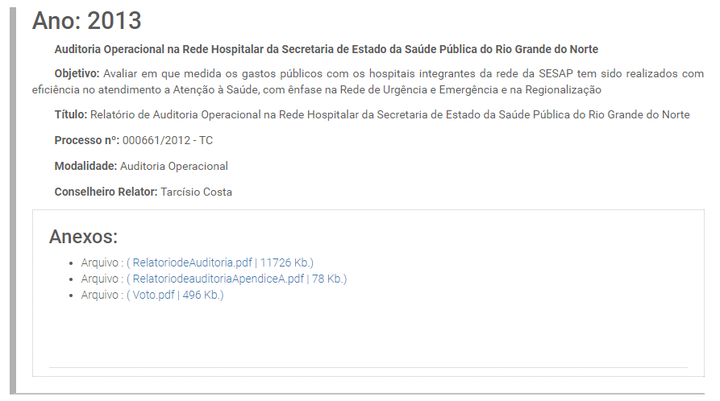
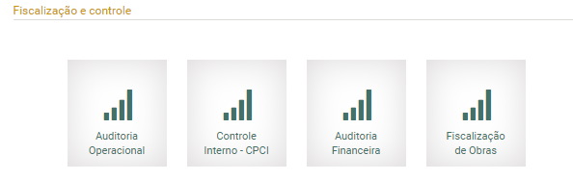
Informações gerais
www.tce.rn.gov.br
Processo nº 661/2012 – TCE;
Conselheiro relator: Tarcísio Costa;
Unidade jurisdicionada: SESAP/RN;
Relatório final: setembro de 2013
Julgamento: fevereiro de 2014.
Monitoramento: próxima etapa.
Oficina de trabalho – Matriz de Achados – Brasília, 2013.
AUDITORIA OPERACIONAL – REDE HOSPITALAR DA SESAP-RN

Slide 6
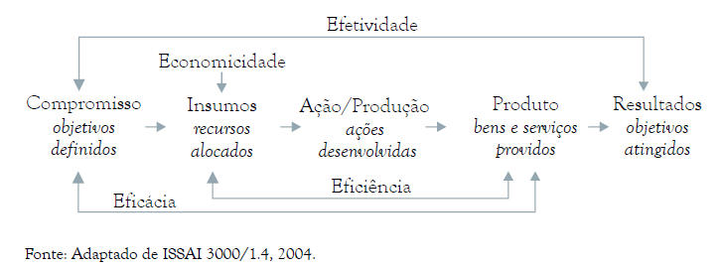
Auditoria de natureza operacional
Maior aprofundamento.
Questões estruturantes.
Oficina de trabalho – Matriz de Achados – Brasília, 2013.
AUDITORIA OPERACIONAL – REDE HOSPITALAR DA SESAP-RN

Slide 7
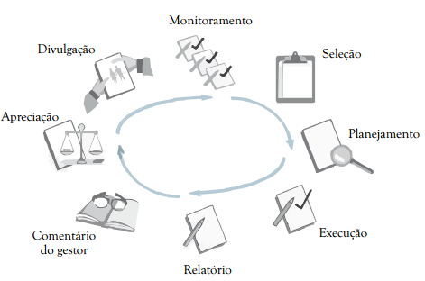
Fases da auditoria
Seleção: representação do MPJTC, embasado por avaliação encaminhada pela Promotoria de Defesa dos Direitos da Saúde do Ministério Público do RN.
Planejamento.
Execução.
Relatório.
Comentários do gestor.
Apreciação.
Plano de Ação
Oficina de trabalho – Matriz de Achados – Brasília, 2013.
AUDITORIA OPERACIONAL – REDE HOSPITALAR DA SESAP-RN

Slide 8
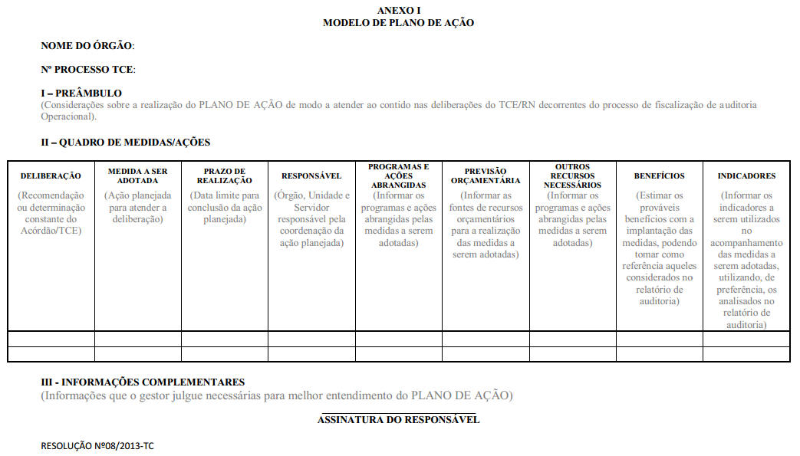
Plano de ação
Sesap, Seplan e Prefeituras Municipais (Acari, Angicos, Apodi, Assú, Caicó, Canguaretama, Caraúbas, João Câmara, Macaíba, Mossoró, Natal, Santo Antônio, São José de Mipibu, São Paulo do Potengi, Parnamirim e Pau dos Ferros).
Oficina de trabalho – Matriz de Achados – Brasília, 2013.
AUDITORIA OPERACIONAL – REDE HOSPITALAR DA SESAP-RN

Slide 9

Questão 1
O perfil de atendimento dos hospitais está condizente com as necessidades e demandas epidemiológicas da região, da rede de atenção à saúde e do plano diretor de regionalização?
AUDITORIA OPERACIONAL – REDE HOSPITALAR DA SESAP-RN

Slide 10
Achados
Ausência de planos de saúde, estudos e diagnósticos regionais atualizados sobre o perfil epidemiológico considerando a área geográfica de atuação dos hospitais e sobre a distribuição racional dos hospitais por região.
Perfil de atendimento e papel dos hospitais carente de definição e não coerente com o atendimento e padrões estabelecidos pelas normas.
AUDITORIA OPERACIONAL – REDE HOSPITALAR DA SESAP-RN

Slide 11
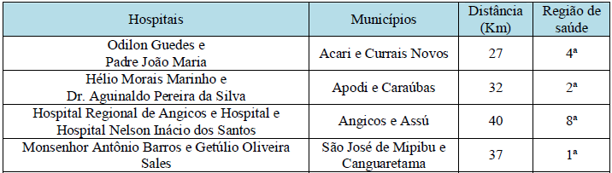
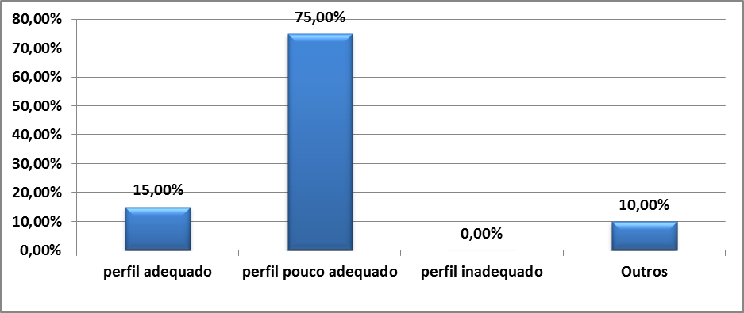
Principais evidências
AUDITORIA OPERACIONAL – REDE HOSPITALAR DA SESAP-RN

Slide 12
Principais recomendações
Dar publicidade ao Plano Estadual de Saúde, vigência 2012/2015, e à nova versão do Plano Diretor de Regionalização, além de concluir a validação do Mapa de Saúde, devendo estruturar adequadamente a área de planejamento.
Elaborar e executar estratégia de monitoramento do Plano Estadual de Saúde 2012/2015 e acompanhar a elaboração dos Planos Municipais de Saúde.
Desenvolver ações junto aos municípios de modo a que assumam as funções assistenciais, sobretudo de atenção básica e regulação.
Efetuar estudos e levantamentos no sentido de adequar o perfil dos hospitais.
AUDITORIA OPERACIONAL – REDE HOSPITALAR DA SESAP-RN

Slide 13
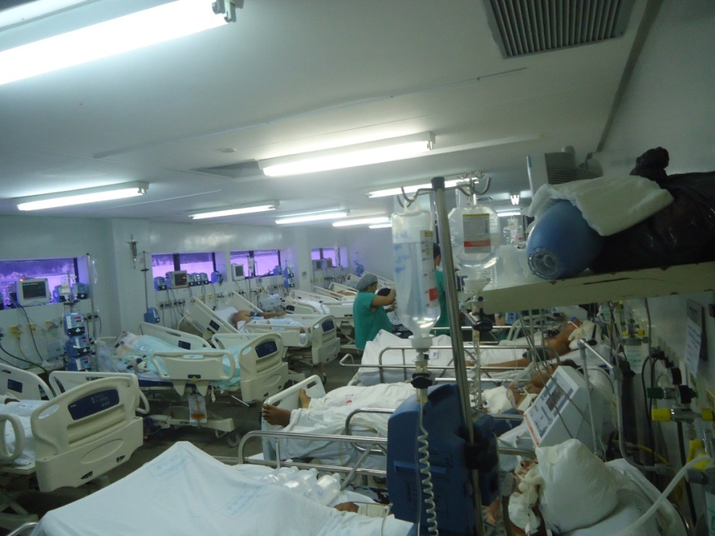
Questão 2
Em que medida os hospitais estão estruturados para cumprir com suas finalidades, têm utilizado racionalmente os recursos que lhes são destinados e têm contribuído para a resolutividade dos problemas de saúde da população?
AUDITORIA OPERACIONAL – REDE HOSPITALAR DA SESAP-RN

Slide 14

Questão 2.1
A força de trabalho destinada aos hospitais atende as suas necessidades e tem sido empregada satisfatoriamente?
AUDITORIA OPERACIONAL – REDE HOSPITALAR DA SESAP-RN

Slide 15
Achados
Deficiência no quadro de pessoal dos hospitais da rede SESAP.
Existência de servidores “municipalizados”, ou cedidos aos municípios, lotados na SESAP sem aproveitamento nos hospitais.
Existência de servidores na “área de transferência”.
Elevado valor com uso indevido e indiscriminado em plantões eventuais na rede hospitalar da SESAP.
Discrepância entre as escalas de plantões divulgadas pela SESAP e efetivamente executadas nos hospitais.
Deficiência no controle de frequência dos servidores dos hospitais.
Prática antieconômica na contratação de serviços com cooperativas médicas.
AUDITORIA OPERACIONAL – REDE HOSPITALAR DA SESAP-RN

Slide 16
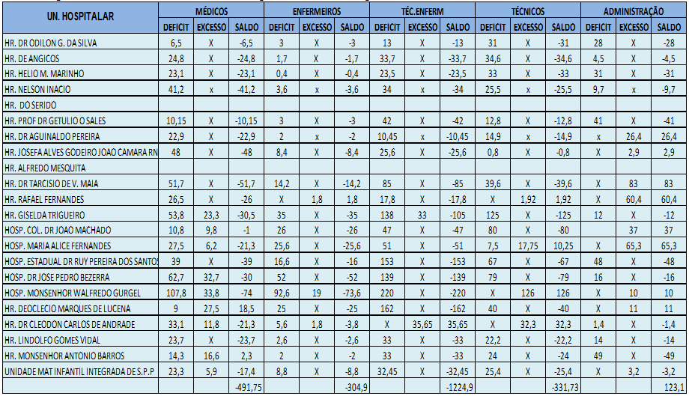
Principais evidências
AUDITORIA OPERACIONAL – REDE HOSPITALAR DA SESAP-RN

Slide 17
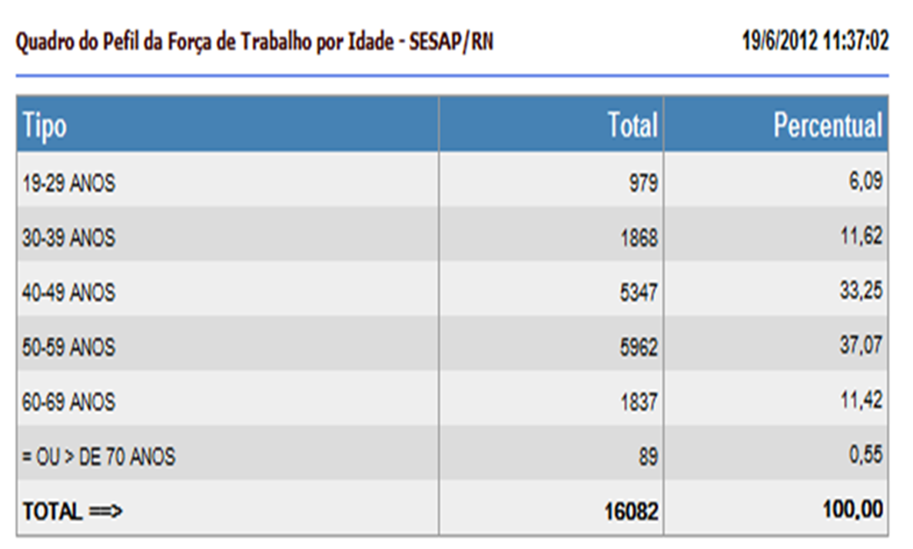
Principais evidências
AUDITORIA OPERACIONAL – REDE HOSPITALAR DA SESAP-RN

Slide 18
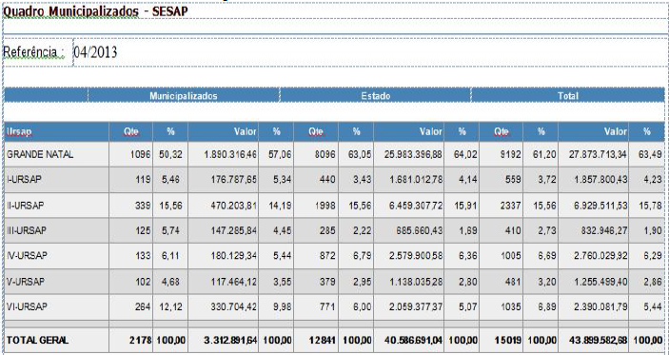
Principais evidências
AUDITORIA OPERACIONAL – REDE HOSPITALAR DA SESAP-RN

Slide 19
Principais recomendações
Priorizar a implantação de um sistema informatizado de dimensionamento.
Substituir gradualmente gastos com Plantões Eventuais por contratações de novos servidores.
Avaliar a situação dos servidores cedidos - municípios.
Somente constar na folha de pagamento dos servidores da SESAP aqueles que estejam sendo avaliados ou com lotação identificada.
Prever na estrutura organizacional das unidades hospitalares gratificações coerentes com o exercício das funções de chefia e coordenadorias.
Corrigir defeitos existentes no sistema de ponto e equipamentos.
Rever os contratos vigentes com as cooperativas médicas definindo a real necessidade de profissionais
AUDITORIA OPERACIONAL – REDE HOSPITALAR DA SESAP-RN

Slide 20
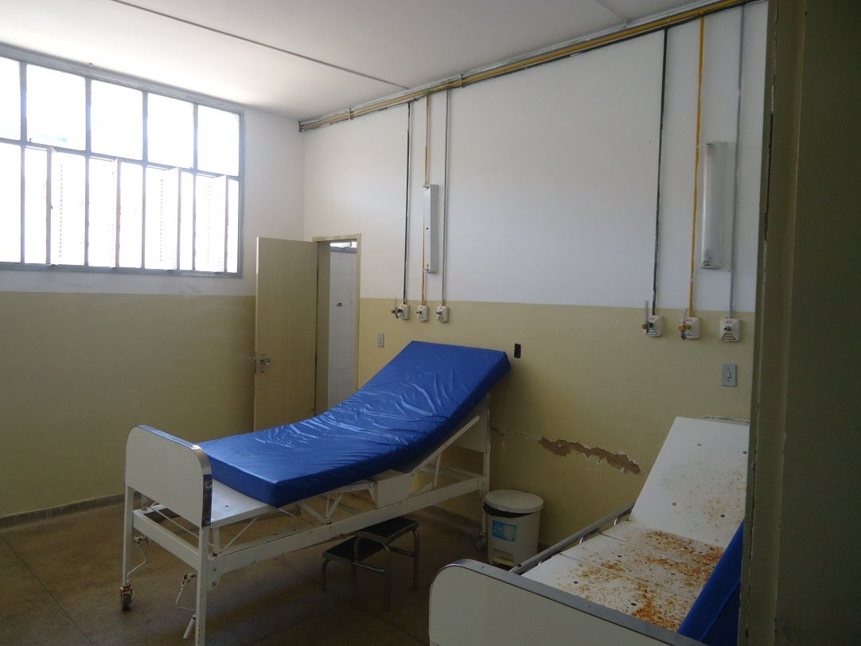
Questão 2.2
As instalações e equipamentos existentes são suficientes, estão em boas condições de funcionamento segundo as exigências normativas e têm sido utilizadas racionalmente?
AUDITORIA OPERACIONAL – REDE HOSPITALAR DA SESAP-RN

Slide 21
Achados
Instalações físicas e equipamentos dos hospitais inadequados ou precários.
Baixa capacidade de investimento da SESAP e da execução das obras necessárias aos hospitais.
Instalações físicas com baixa capacidade instalada ou com pouco aproveitamento.
Parque tecnológico desatualizado e equipamentos sem controle de utilização.
AUDITORIA OPERACIONAL – REDE HOSPITALAR DA SESAP-RN

Slide 22
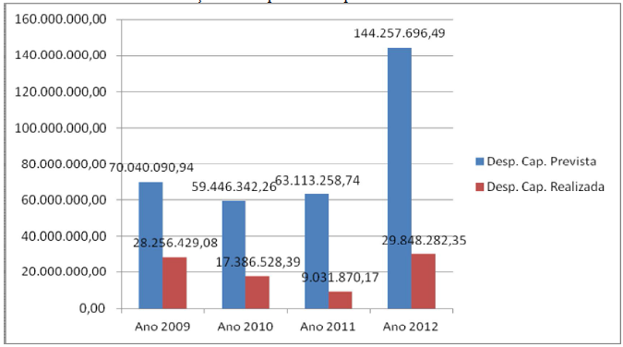
Principais evidências
AUDITORIA OPERACIONAL – REDE HOSPITALAR DA SESAP-RN

Slide 23
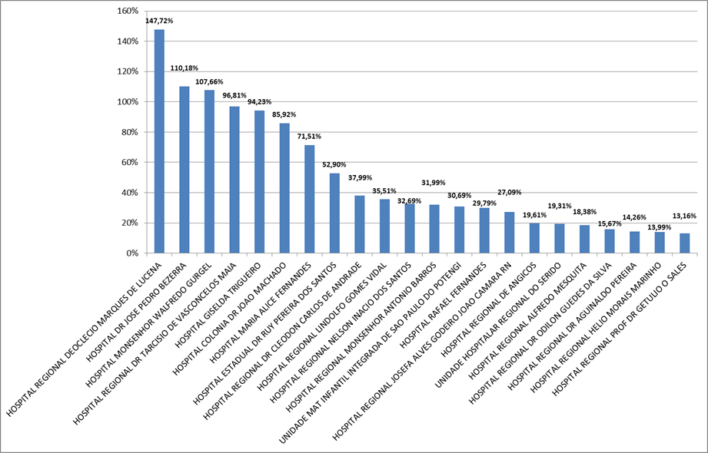
Principais evidências
AUDITORIA OPERACIONAL – REDE HOSPITALAR DA SESAP-RN

Slide 24
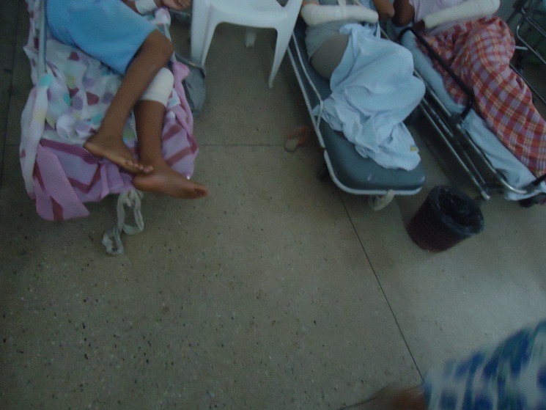
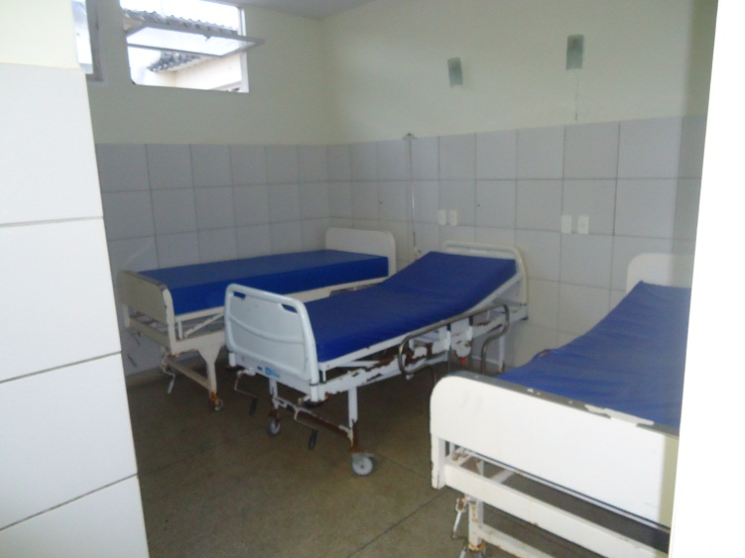
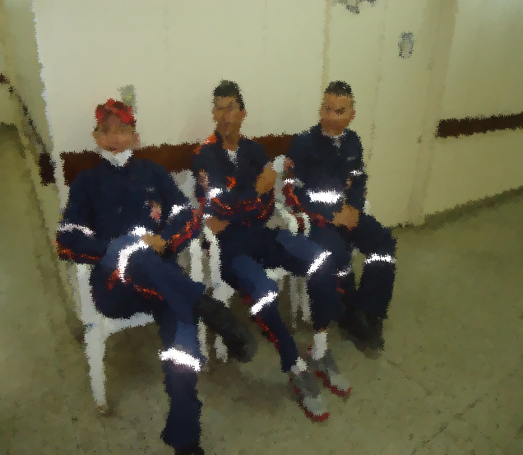
Principais evidências
AUDITORIA OPERACIONAL – REDE HOSPITALAR DA SESAP-RN

Slide 25
Principais recomendações
Realizar as obras necessárias às unidades hospitalares.
Estruturar o setor de manutenção das unidades hospitalares.
Dispor dos recursos alocados em orçamento para o atendimento das obras previstas.
Rever a necessidade de equipamentos e a aquisição de sistemas HIS/SIS/PACS a serem incorporados ao parque tecnológico dos hospitais.
Instruir e determinar a adoção por parte das unidades hospitalares de indicadores que verifiquem a eficiência da utilização dos equipamentos, dentre estes o percentual de up time.
AUDITORIA OPERACIONAL – REDE HOSPITALAR DA SESAP-RN

Slide 26
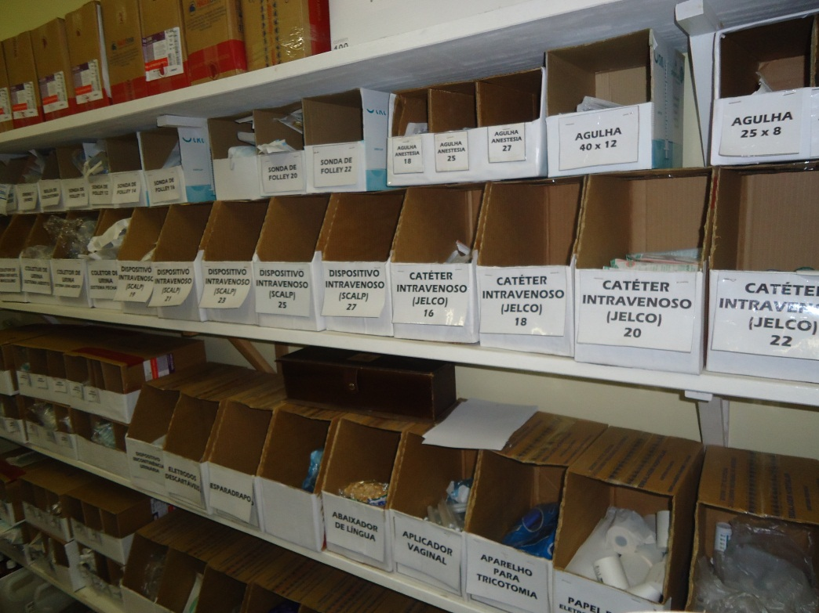
Questão 2.3
Os medicamentos e insumos básicos têm sido fornecidos em quantidades suficientes, tempestivamente e de forma otimizada?
AUDITORIA OPERACIONAL – REDE HOSPITALAR DA SESAP-RN

Slide 27
Achados
Fragilidades no abastecimento dos hospitais da rede SESAP com medicamentos e materiais médico-hospitalares.
Fragilidades no processo de seleção de medicamentos.
Inadequação do controle de estoque de medicamentos e materiais médico-hospitalares.
AUDITORIA OPERACIONAL – REDE HOSPITALAR DA SESAP-RN

Slide 28
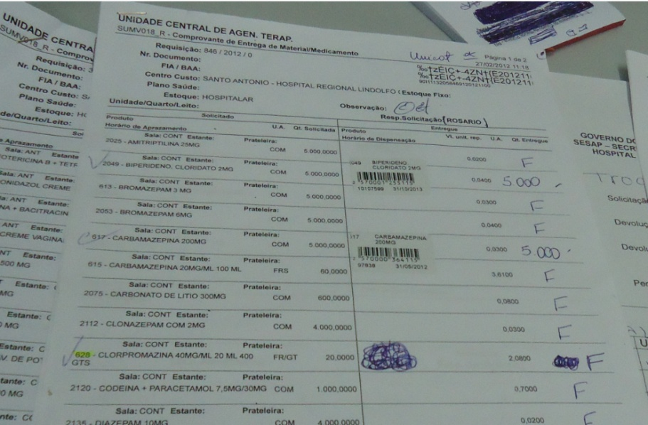

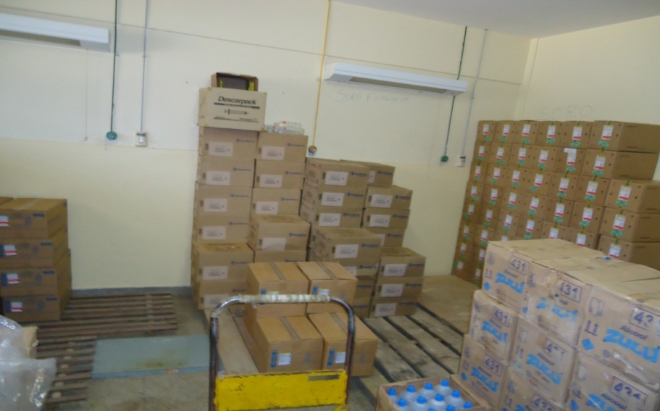
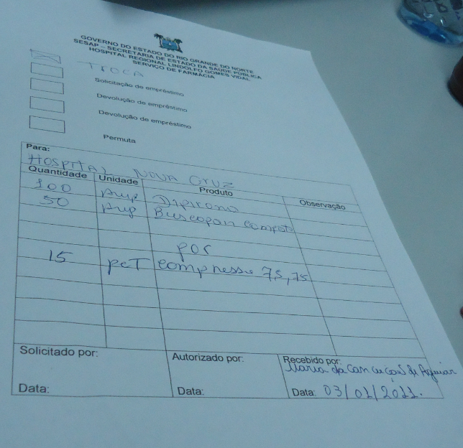
Principais evidências
AUDITORIA OPERACIONAL – REDE HOSPITALAR DA SESAP-RN

Slide 29
Principais recomendações
Desenvolver planejamento efetivo (programação sistematizada) para aquisição de medicamentos e materiais médico-hospitalares.
Rever estrutura de licitação na SESAP analisando a possibilidade da UNICAT vir a efetuar as licitações para aquisição de medicamentos.
Conferir relativa autonomia às unidades hospitalares.
Fortalecer a atuação das CCIH’s.
Criar comissões de padronização do elenco de medicamentos nos hospitais.
Implantar software de gestão hospitalar com funcionalidades para controle de estoques em toda a rede.
AUDITORIA OPERACIONAL – REDE HOSPITALAR DA SESAP-RN

Slide 30

Questão 2.4
Os recursos financeiros alocados aos HR são suficientes ao seu pleno funcionamento, e sua aplicação está se dando de forma racional?
AUDITORIA OPERACIONAL – REDE HOSPITALAR DA SESAP-RN

Slide 31
Achados
Deficiência na fase de planejamento da proposta orçamentária da SESAP.
Alto nível de despesas com pessoal.
Subaproveitamento de recursos de fontes externas.
Repasse financeiro insuficiente para o cumprimento das obrigações da SESAP com reflexo nos hospitais.
AUDITORIA OPERACIONAL – REDE HOSPITALAR DA SESAP-RN

Slide 32
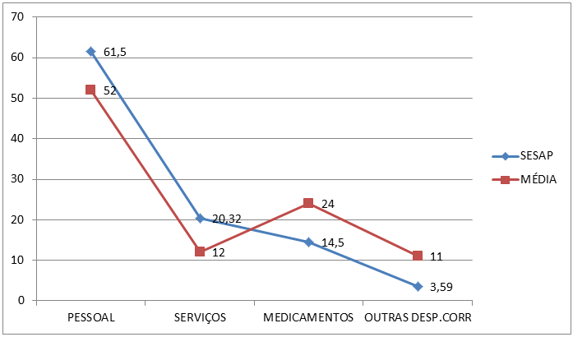
Principais evidências
AUDITORIA OPERACIONAL – REDE HOSPITALAR DA SESAP-RN

Slide 33
Principais recomendações
Promover uma maior articulação entre a Subcoordenadoria de Orçamento da SESAP e os hospitais da sua rede na fase de elaboração da proposta orçamentária.
Adotar sistema de custos.
Rever a necessidade dos contratos de prestação de serviços em execução.
Realizar auditoria na folha de pessoal de modo a evitar despesas indevidas.
Promover a delimitação de responsabilidade dos gestores dos projetos e ações relacionados a esses recursos.
Estabelecer práticas gerenciais no controle financeiro de fluxo de repasses recebidos e contas a pagar.
AUDITORIA OPERACIONAL – REDE HOSPITALAR DA SESAP-RN

Slide 34
Principais recomendações - SEPLAN
Na fase de elaboração da proposta orçamentária anual solicitar a SESAP a previsão detalhada de todos os custos necessários ao funcionamento da sua rede hospitalar.
Buscar cumprir o cronograma de desembolso financeiro de modo a evitar desequilíbrios financeiros na pasta da saúde.
Criar e implementar um cronograma de desembolso financeiro para pagamentos de restos a pagar.
Garantir, através da LDO, uma forma eficaz de transferência de recursos para pagamento de despesas relativas a custeio nos meses de janeiro e fevereiro.
AUDITORIA OPERACIONAL – REDE HOSPITALAR DA SESAP-RN

Slide 35
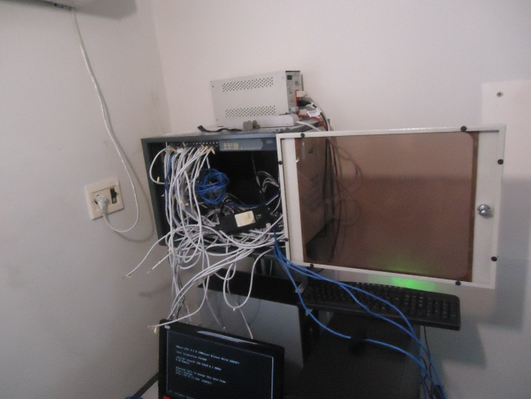
Questão 2.5
A rede hospitalar da SESAP possui uma capacidade informacional mínima para o cumprimento de sua missão institucional e tem ocorrido uma utilização racional desses recursos?
AUDITORIA OPERACIONAL – REDE HOSPITALAR DA SESAP-RN

Slide 36
Achados
Localização inadequada da área de TI na estrutura organizacional da SESAP.
Ausência de um Plano Estratégico para a TI (PDTI - Plano Diretor de Informática).
Ausência de processos, políticas e relacionamentos na área de TI para toda a rede SESAP.
Quantidade de recursos humanos especializados em TI insuficientes para atendimento das demandas.
Infraestrutura precária de TI nas unidades hospitalares.
Deficiências no funcionamento do sistema de gestão hospitalar.
Soluções de TI insuficientes para a implantação do complexo regulatório.
AUDITORIA OPERACIONAL – REDE HOSPITALAR DA SESAP-RN

Slide 37
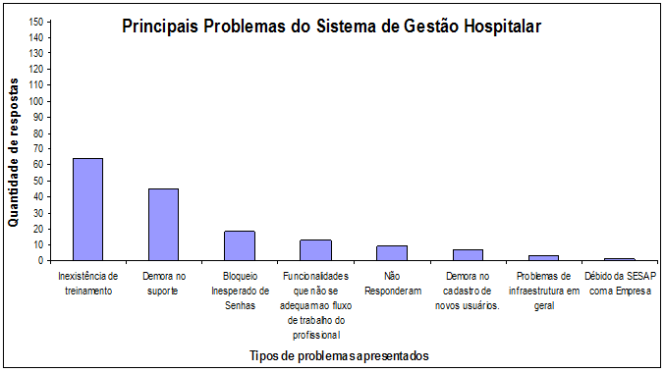
Principais evidências
AUDITORIA OPERACIONAL – REDE HOSPITALAR DA SESAP-RN

Slide 38
Principais recomendações
Realizar um estudo de forma que sua estrutura organizacional seja revista (papel estratégico para TI).
Promover ações para o desenvolvimento de um plano estratégico de TI (vinculado a plano estratégico institucional).
Realizar trabalho de revisão da infraestrutura dos hospitais e, consequentemente, projetos de manutenção, considerando a implementação de controles de acesso físico e lógico.
Rever processo de contratação e considerar outras formas de aquisição de sistemas.
Rever o processo de implantação, instalação, treinamento e suporte do sistema de gestão hospitalar (SALUX).
Reestruturar proposta de implantação do complexo regulador.
AUDITORIA OPERACIONAL – REDE HOSPITALAR DA SESAP-RN

Slide 39
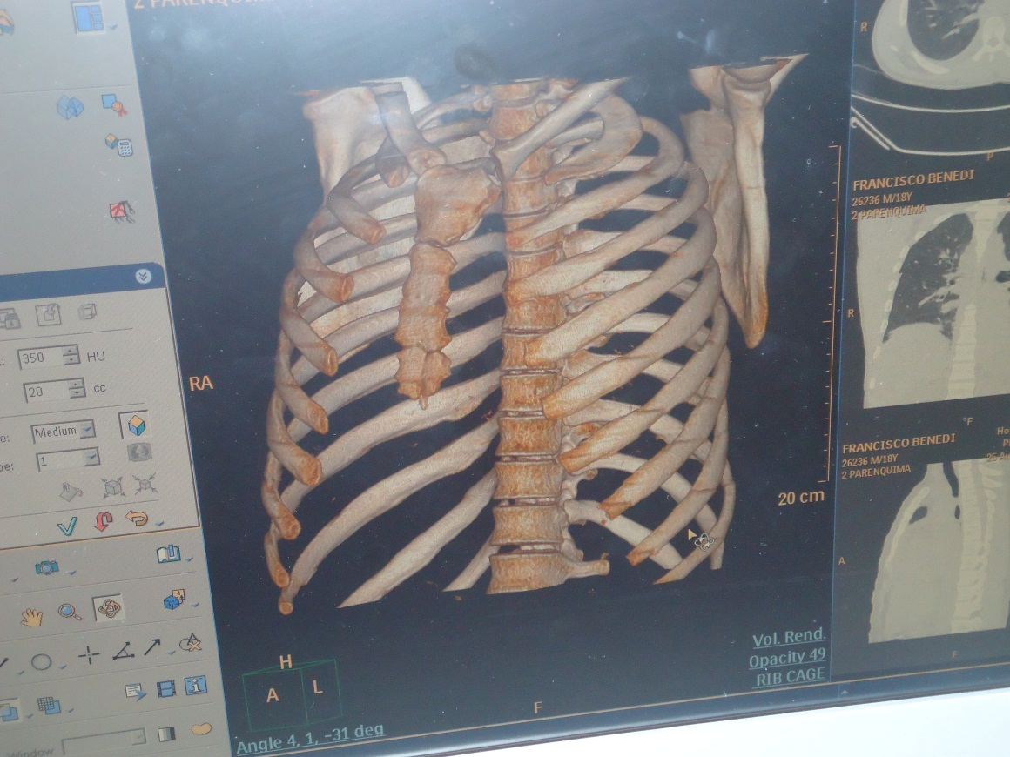
Questão 2.6
Em que medida os hospitais tem contribuído para a resolutividade dos problemas de saúde da população?
AUDITORIA OPERACIONAL – REDE HOSPITALAR DA SESAP-RN

Slide 40
Achados
Índices baixos e críticos de resolutividade hospitalar (internações) em algumas regiões de saúde.
Alguns hospitais apresentam produção ambulatorial na atenção primária e atendem a um alto índice de Casos Sensíveis a Atenção Básica.
AUDITORIA OPERACIONAL – REDE HOSPITALAR DA SESAP-RN

Slide 41
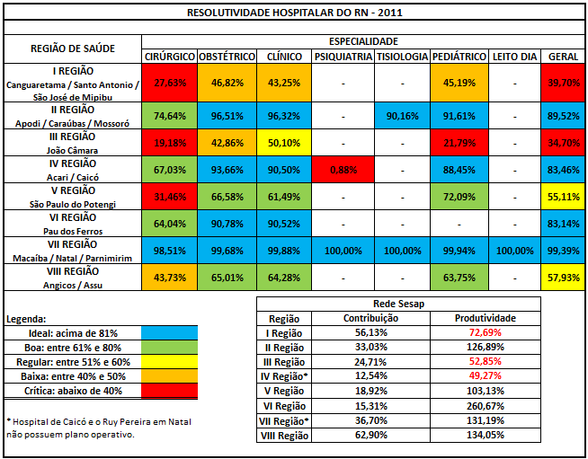
Principais evidências
AUDITORIA OPERACIONAL – REDE HOSPITALAR DA SESAP-RN

Slide 42
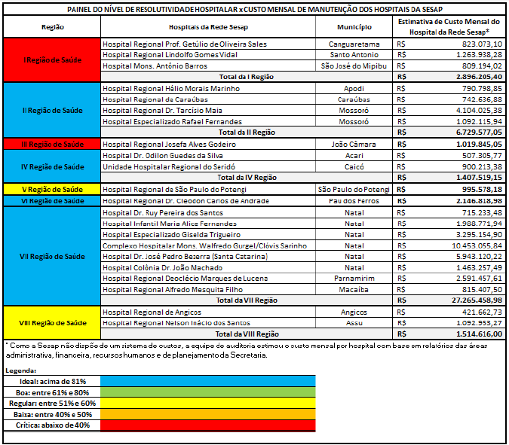
Principais evidências
AUDITORIA OPERACIONAL – REDE HOSPITALAR DA SESAP-RN

Slide 43
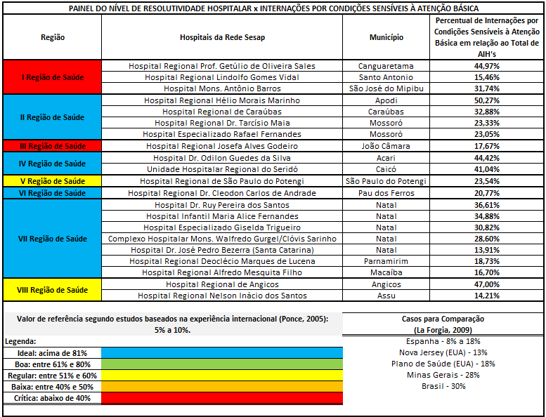
Principais evidências
AUDITORIA OPERACIONAL – REDE HOSPITALAR DA SESAP-RN

Slide 44
Principais recomendações
Revisar a estratégia de regionalização, através da elaboração do PDR, considerando a necessidade de constituir regiões de saúde resolutivas.
Rever a quantidade e o perfil dos hospitais da rede, com base em uma estratégia clara de regionalização e já em sintonia com a nova Política Nacional de Atenção Hospitalar, dando ênfase à análise dos hospitais com menos de 50 leitos.
A partir da redefinição da rede hospitalar, direcionar recursos de forma racional para a estruturação dos hospitais, com incorporação de tecnologia, qualificação dos processos de trabalho e das pessoas, e manutenção de abastecimento adequado.
Monitorar e avaliar a resolutividade dos hospitais.
Implantar efetivamente o Complexo Regulador do RN.
AUDITORIA OPERACIONAL – REDE HOSPITALAR DA SESAP-RN

Slide 45
Principais recomendações – SESAP e Municípios
Realizar as ações necessárias junto aos municípios que contam com hospitais da Rede SESAP para pactuação de cronograma, que deverá ser apresentado ao Tribunal junto com o Plano de Ação em até 60 dias, para que os municípios assumam, em no máximo 6 meses, os serviços de saúde que lhes competem e que hoje estão sendo realizados indevidamente pelos hospitais da rede estadual.
Identificar e pactuar, através da CIB, existência de hospitais de pequeno porte que podem ser convertidos em centros de atendimento ambulatorial, sob a gestão consorciada de municípios interessados, para fortalecimento da Atenção Básica no Estado.
AUDITORIA OPERACIONAL – REDE HOSPITALAR DA SESAP-RN

Slide 46
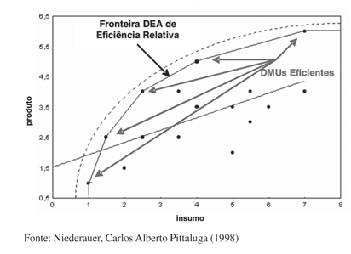
Questão 2.7
Quais os níveis de eficiência dos hospitais da Rede Sesap?
AUDITORIA OPERACIONAL – REDE HOSPITALAR DA SESAP-RN

Slide 47
Achados
Índices de ineficiência entre os hospitais.
Resultados insatisfatórios para indicadores de desempenho dos hospitais.
AUDITORIA OPERACIONAL – REDE HOSPITALAR DA SESAP-RN

Slide 48
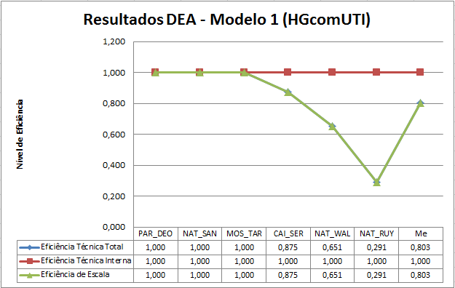
Principais evidências
AUDITORIA OPERACIONAL – REDE HOSPITALAR DA SESAP-RN

Slide 49
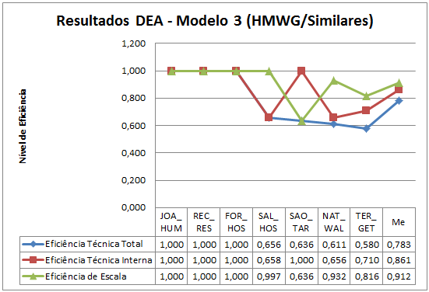
Principais evidências
AUDITORIA OPERACIONAL – REDE HOSPITALAR DA SESAP-RN

Slide 50
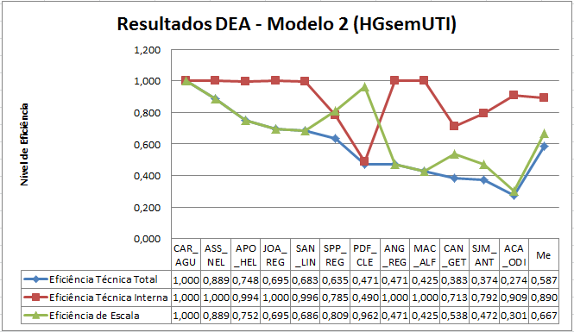
Principais evidências
AUDITORIA OPERACIONAL – REDE HOSPITALAR DA SESAP-RN

Slide 51
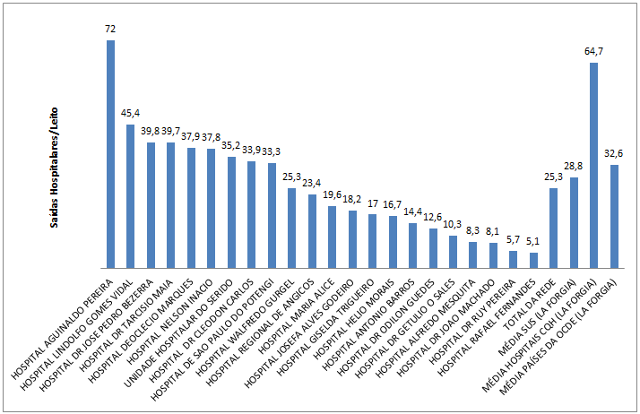
Principais evidências – Giro de Leitos
AUDITORIA OPERACIONAL – REDE HOSPITALAR DA SESAP-RN

Slide 52
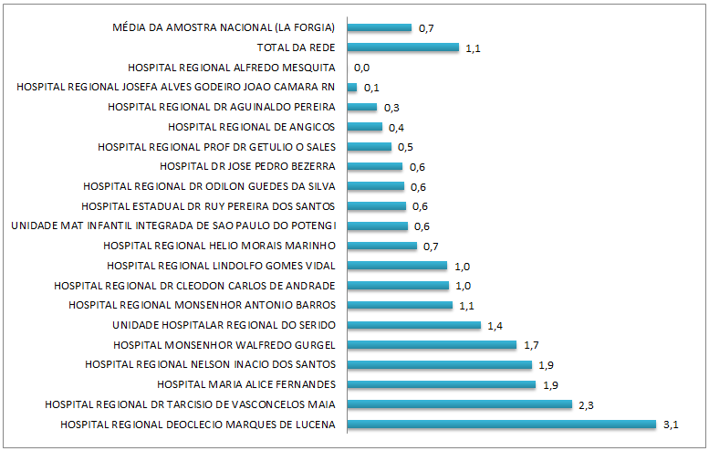
Principais evidências – Produtividade cirúrgica (paciente/sala/dia)
AUDITORIA OPERACIONAL – REDE HOSPITALAR DA SESAP-RN

Slide 53
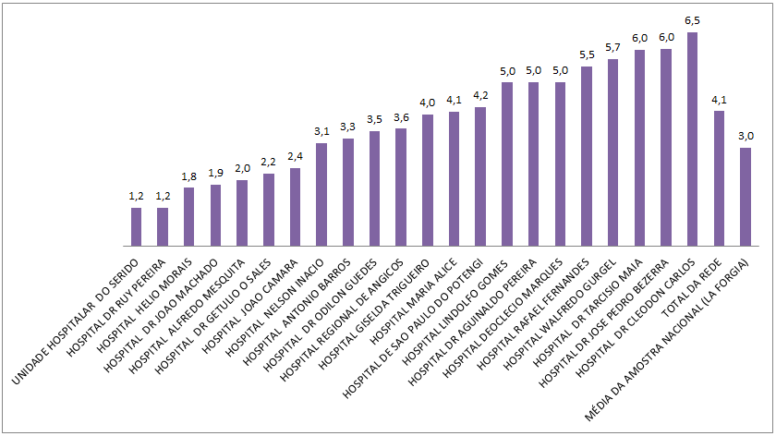
Principais evidências – Pessoal/Leito
AUDITORIA OPERACIONAL – REDE HOSPITALAR DA SESAP-RN

Slide 54
Principais recomendações
Reestruturar a COHUR.
Construir um banco de dados mais robusto e atualizado que o CNES, com informações de possíveis insumos e produtos, para subsidiar análises periódicas de eficiência da Rede Hospitalar.
Desenvolver outros estudos analíticos sobre eficiência hospitalar.
Definir indicadores que serão acompanhados periodicamente.
AUDITORIA OPERACIONAL – REDE HOSPITALAR DA SESAP-RN

Slide 55
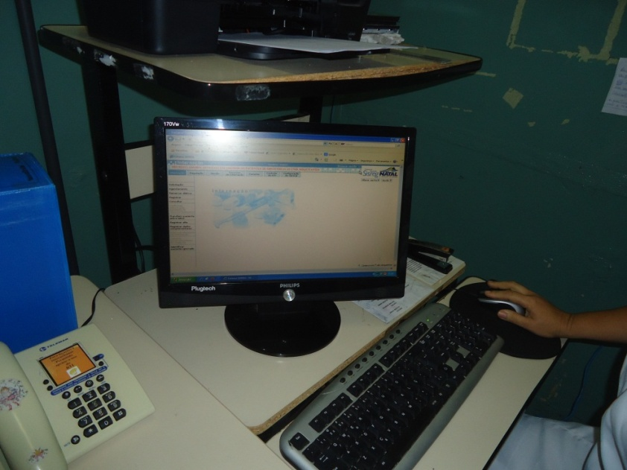
Questão 3
Como o Sistema de Regulação funciona e em que medida contribui para que haja um equilíbrio entre as demandas e ofertas dos serviços de saúde da rede hospitalar da Sesap, de forma racional, econômica e dentro de padrões técnicos normalmente aceitos?
AUDITORIA OPERACIONAL – REDE HOSPITALAR DA SESAP-RN

Slide 56
Achados
Fragilidades na Regulação do Acesso à Assistência.
Ausência de sistema informatizado e integrado para regulação do acesso à assistência.
AUDITORIA OPERACIONAL – REDE HOSPITALAR DA SESAP-RN

Slide 57
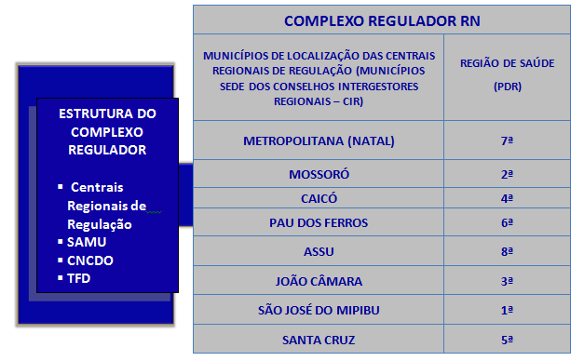
Principais evidências
AUDITORIA OPERACIONAL – REDE HOSPITALAR DA SESAP-RN

Slide 58
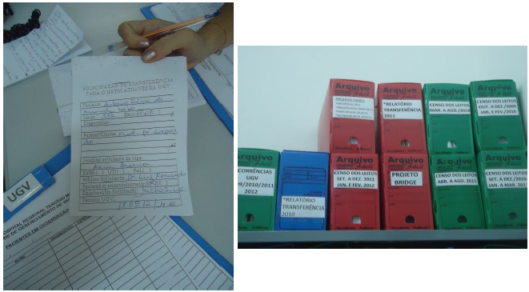
Principais evidências
AUDITORIA OPERACIONAL – REDE HOSPITALAR DA SESAP-RN

Slide 59
Principais recomendações
Informatizar os hospitais da Rede SESAP, garantindo as condições mínimas para o funcionamento de um sistema de regulação integrado.
Implantar Complexo Regulador do RN, com a definição de processos e procedimentos, atualização de cadastros e levantamento de dados, estruturação física, garantia de estrutura de tecnologia da informação, capacitação de pessoas e demais aspectos necessários para a atuação efetiva do Complexo.
AUDITORIA OPERACIONAL – REDE HOSPITALAR DA SESAP-RN

Slide 60

Questão 4
Até que ponto as ações planejadas pela SESAP voltadas aos hospitais e, pelos próprios hospitais, estão sendo avaliadas, monitoradas e orientadas com base em indicadores e metas que possibilitem verificar o alcance dos objetivos propostos?
AUDITORIA OPERACIONAL – REDE HOSPITALAR DA SESAP-RN

Slide 61
Achados
Carência de processos, estruturas e documentos organizacionais adequados e atualizados.
Ausência ou precariedade de instrumentos de planejamento institucional.
Inexistência de sistemática de monitoramento e avaliação de metas e desempenho.
AUDITORIA OPERACIONAL – REDE HOSPITALAR DA SESAP-RN

Slide 62
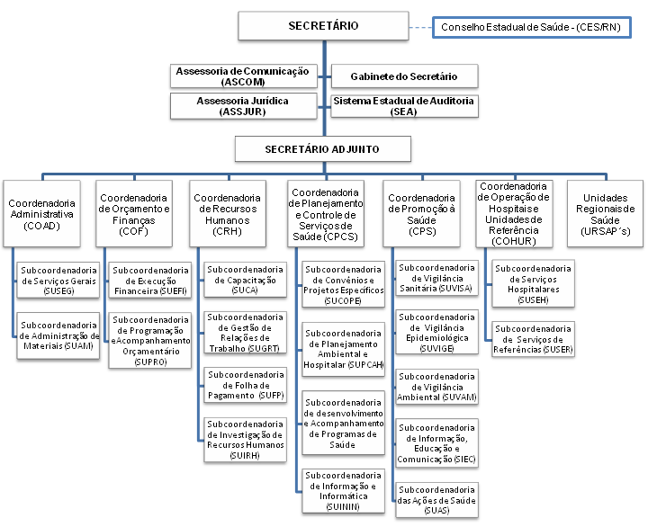
Principais evidências
AUDITORIA OPERACIONAL – REDE HOSPITALAR DA SESAP-RN

Slide 63
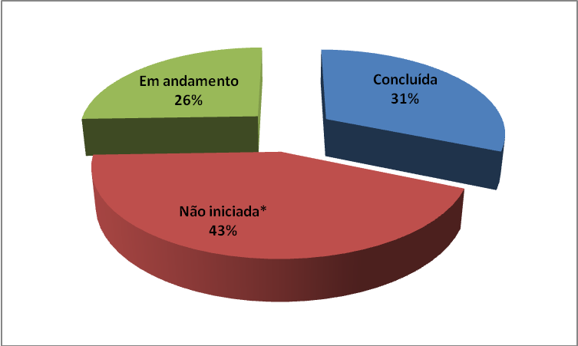
Principais evidências – Planos operativos
AUDITORIA OPERACIONAL – REDE HOSPITALAR DA SESAP-RN

Slide 64
Principais recomendações
Realizar diagnóstico da situação organizativa e institucional das unidades da Rede.
Fazer mapeamento dos processos dos hospitais.
Desenvolver ações para regularização progressiva das unidades.
Revisar a estrutura organizacional da Secretaria.
Implementar planejamento estratégico no âmbito da Secretaria com desdobramento para os hospitais.
Definir critérios técnicos mínimos para a ocupação de cargos de gestão.
Firmar contratos de gestão entre a SESAP e as unidades da Rede.
Firmar Contratos Organizativos da Ação Pública de Saúde (COAP) e estruturar unidades centrais da SESAP para acompanhamento das metas.
Definir modelo de relatório gerencial para a rede.
AUDITORIA OPERACIONAL – REDE HOSPITALAR DA SESAP-RN

Slide 65
TRIBUNAL DE CONTAS DO ESTADO
RIO GRANDE DO NORTE
LEVANTAMENTO COORDENADO
Perfil de Governança em Saúde
Equipe:
Anne Emília Costa Carvalho (Coordenadora)
Aleson Amaral de Araújo Silva
Susana Ismael Acle

Slide 66

Informações gerais
Processo nº 14.250/2015 – TCE;
Conselheiro relator: Tarcísio Costa;
Unidade jurisdicionada: SESAP/RN e SMS;
Relatório nacional: maio de 2017.
Relatório RN: próximo passo.
Oficina de trabalho – Matriz de Achados – Brasília, 2013.
LEVANTAMENTO COORDENADO – GOVERNANÇA E GESTÃO EM SAÚDE

Slide 67
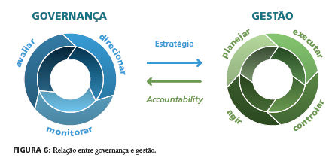
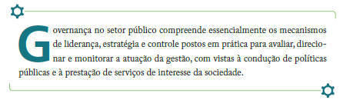
Levantamento coordenado
Governança e Gestão.
Autoavaliação de controles (157 + Estado / SES-SMS-CIB).
Oficina de trabalho – Matriz de Achados – Brasília, 2013.
LEVANTAMENTO COORDENADO – GOVERNANÇA E GESTÃO EM SAÚDE

Slide 68
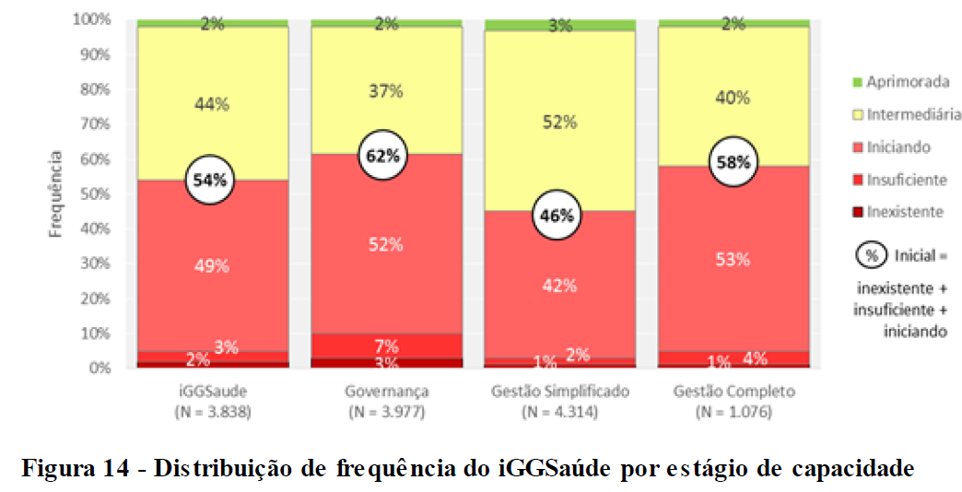
Resultados – Consolidação Nacional
Oficina de trabalho – Matriz de Achados – Brasília, 2013.
LEVANTAMENTO COORDENADO – GOVERNANÇA E GESTÃO EM SAÚDE

Slide 69
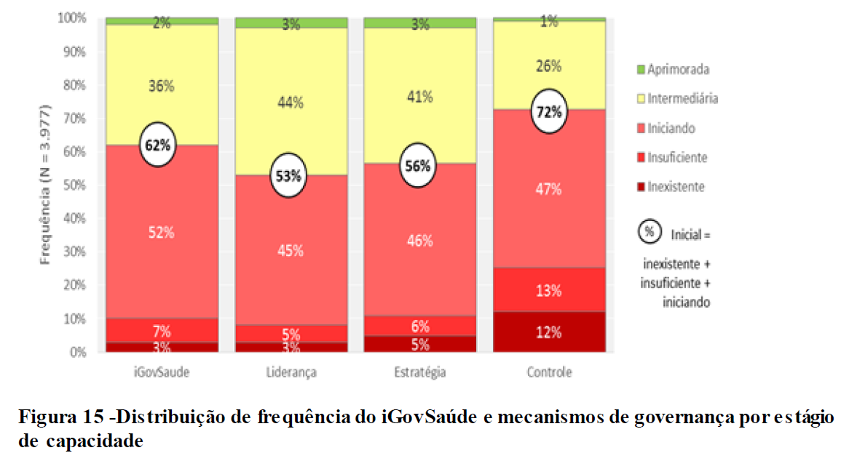
Resultados – Consolidação Nacional
Oficina de trabalho – Matriz de Achados – Brasília, 2013.
LEVANTAMENTO COORDENADO – GOVERNANÇA E GESTÃO EM SAÚDE

Slide 70
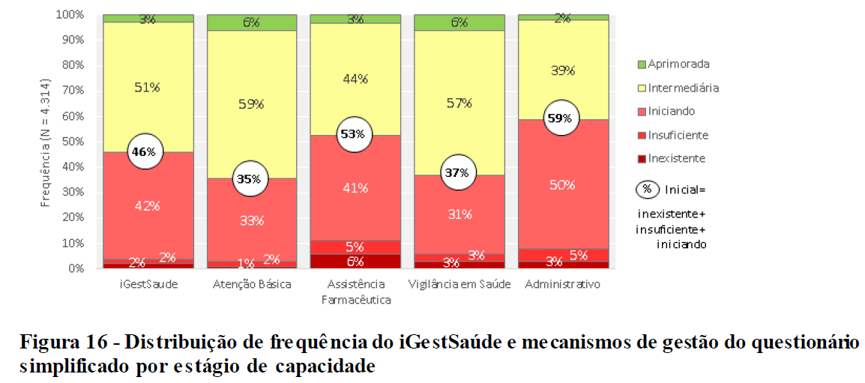
Resultados – Consolidação Nacional
Oficina de trabalho – Matriz de Achados – Brasília, 2013.
LEVANTAMENTO COORDENADO – GOVERNANÇA E GESTÃO EM SAÚDE

Slide 71
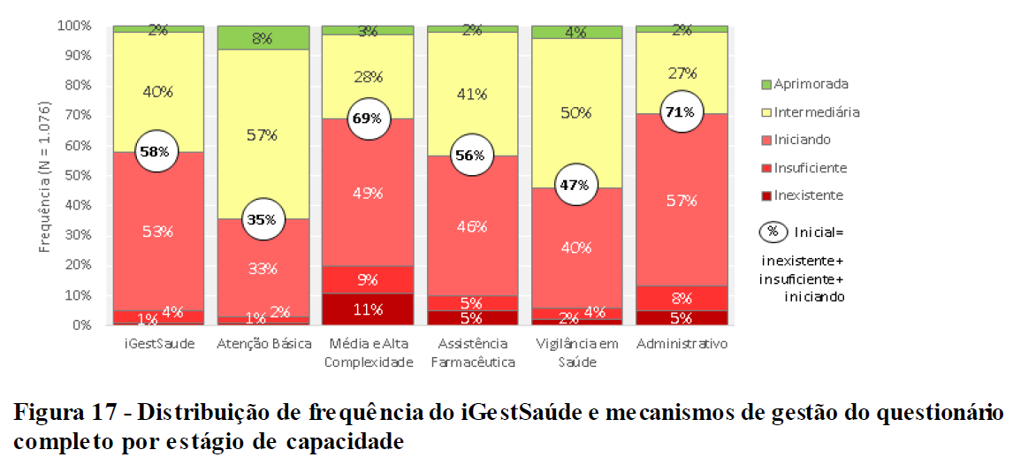
Resultados – Consolidação Nacional
Oficina de trabalho – Matriz de Achados – Brasília, 2013.
LEVANTAMENTO COORDENADO – GOVERNANÇA E GESTÃO EM SAÚDE

Slide 72
Anne Carvalho – TCE/RN
Inspetora de Controle Externo | Secretária de Controle Externo
www.tce.rn.gov.br | annecarvalho@tce.rn.gov.br | 084 3642-7333
Obrigada pela atenção!
SEXTA DE CONTAS – SAÚDE PÚBLICA – 06/2017 – ANNE CARVALHO

